Slide 1

Astrofisica nucleare
Impronte digitali delle stelle
http://mc.chetec-infra.eu
Questo progetto è stato finanziato dal programma di ricerca e innovazione Horizon 2020 dell'Unione Europea con l'accordo di sovvenzione n. 101008324 (ChETEC-INFRA).

Slide 2
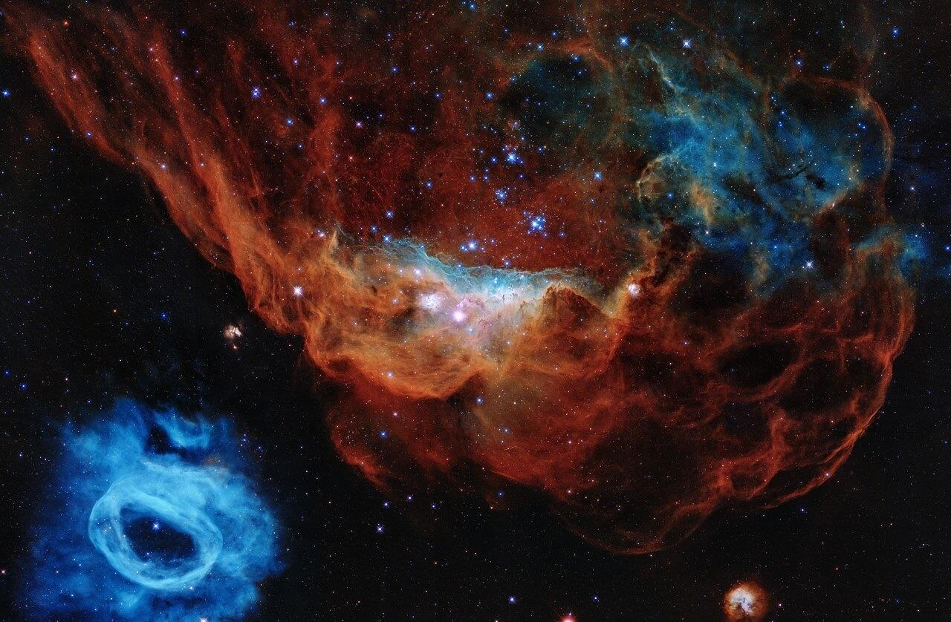
Astrofisica nucleare
Impronte digitali delle stelle

Slide 3
Orario
Tempo | Contenuto
30' | Introduzione
15' | Parte I Nuclei atomici e loro peculiarità
10' | Pausa
30' | Parte II L'evoluzione stellare
60' | Parte III Nucleosintesi primordiale
30' | Pausa pranzo
90' | Parte IV Le impronte delle stelle
10' | Pausa
75' | Parte IV Le impronte delle stelle - Continua
15' | Conclusione

Slide 4

Brainstorming
Compito
Aprire il
1. Lavagna di brainstorming

Slide 5
Che cos'è
Astrofisica nucleare
in realtà?
Notes:
Note per gli intermediari:
Riportate le risposte degli studenti a questa domanda sulla lavagna di brainstorming e discutetele prima di dare la definizione.
Le diapositive con le domande vengono utilizzate ripetutamente per strutturare la masterclass e darle un filo conduttore. Hanno lo scopo di motivare e introdurre i seguenti contenuti

Slide 6
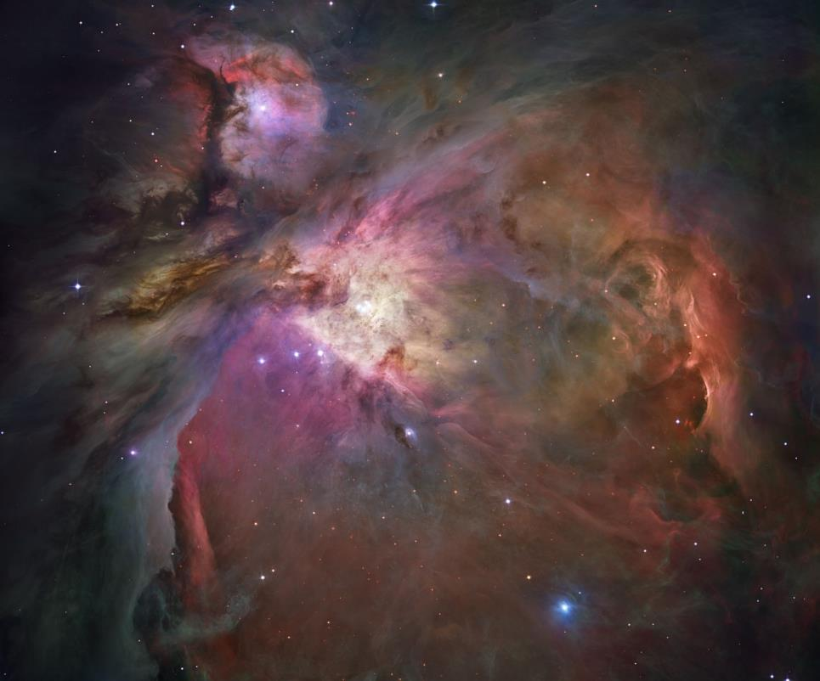
Che cos'è l'astrofisica nucleare?
L'astrofisica nucleare studia l'origine degli elementi chimici.
L'astrofisica nucleare guarda in profondità nell'universo per rispondere a questa domanda.
[02] Nebulosa di Orione, ESA/Hubble
Notes:
Note per gli intermediari:
Qui viene utilizzata una definizione che funge da filo conduttore per la masterclass.
Se volete, potete sostituire questa definizione con una più generale e scientificamente precisa.

Slide 7
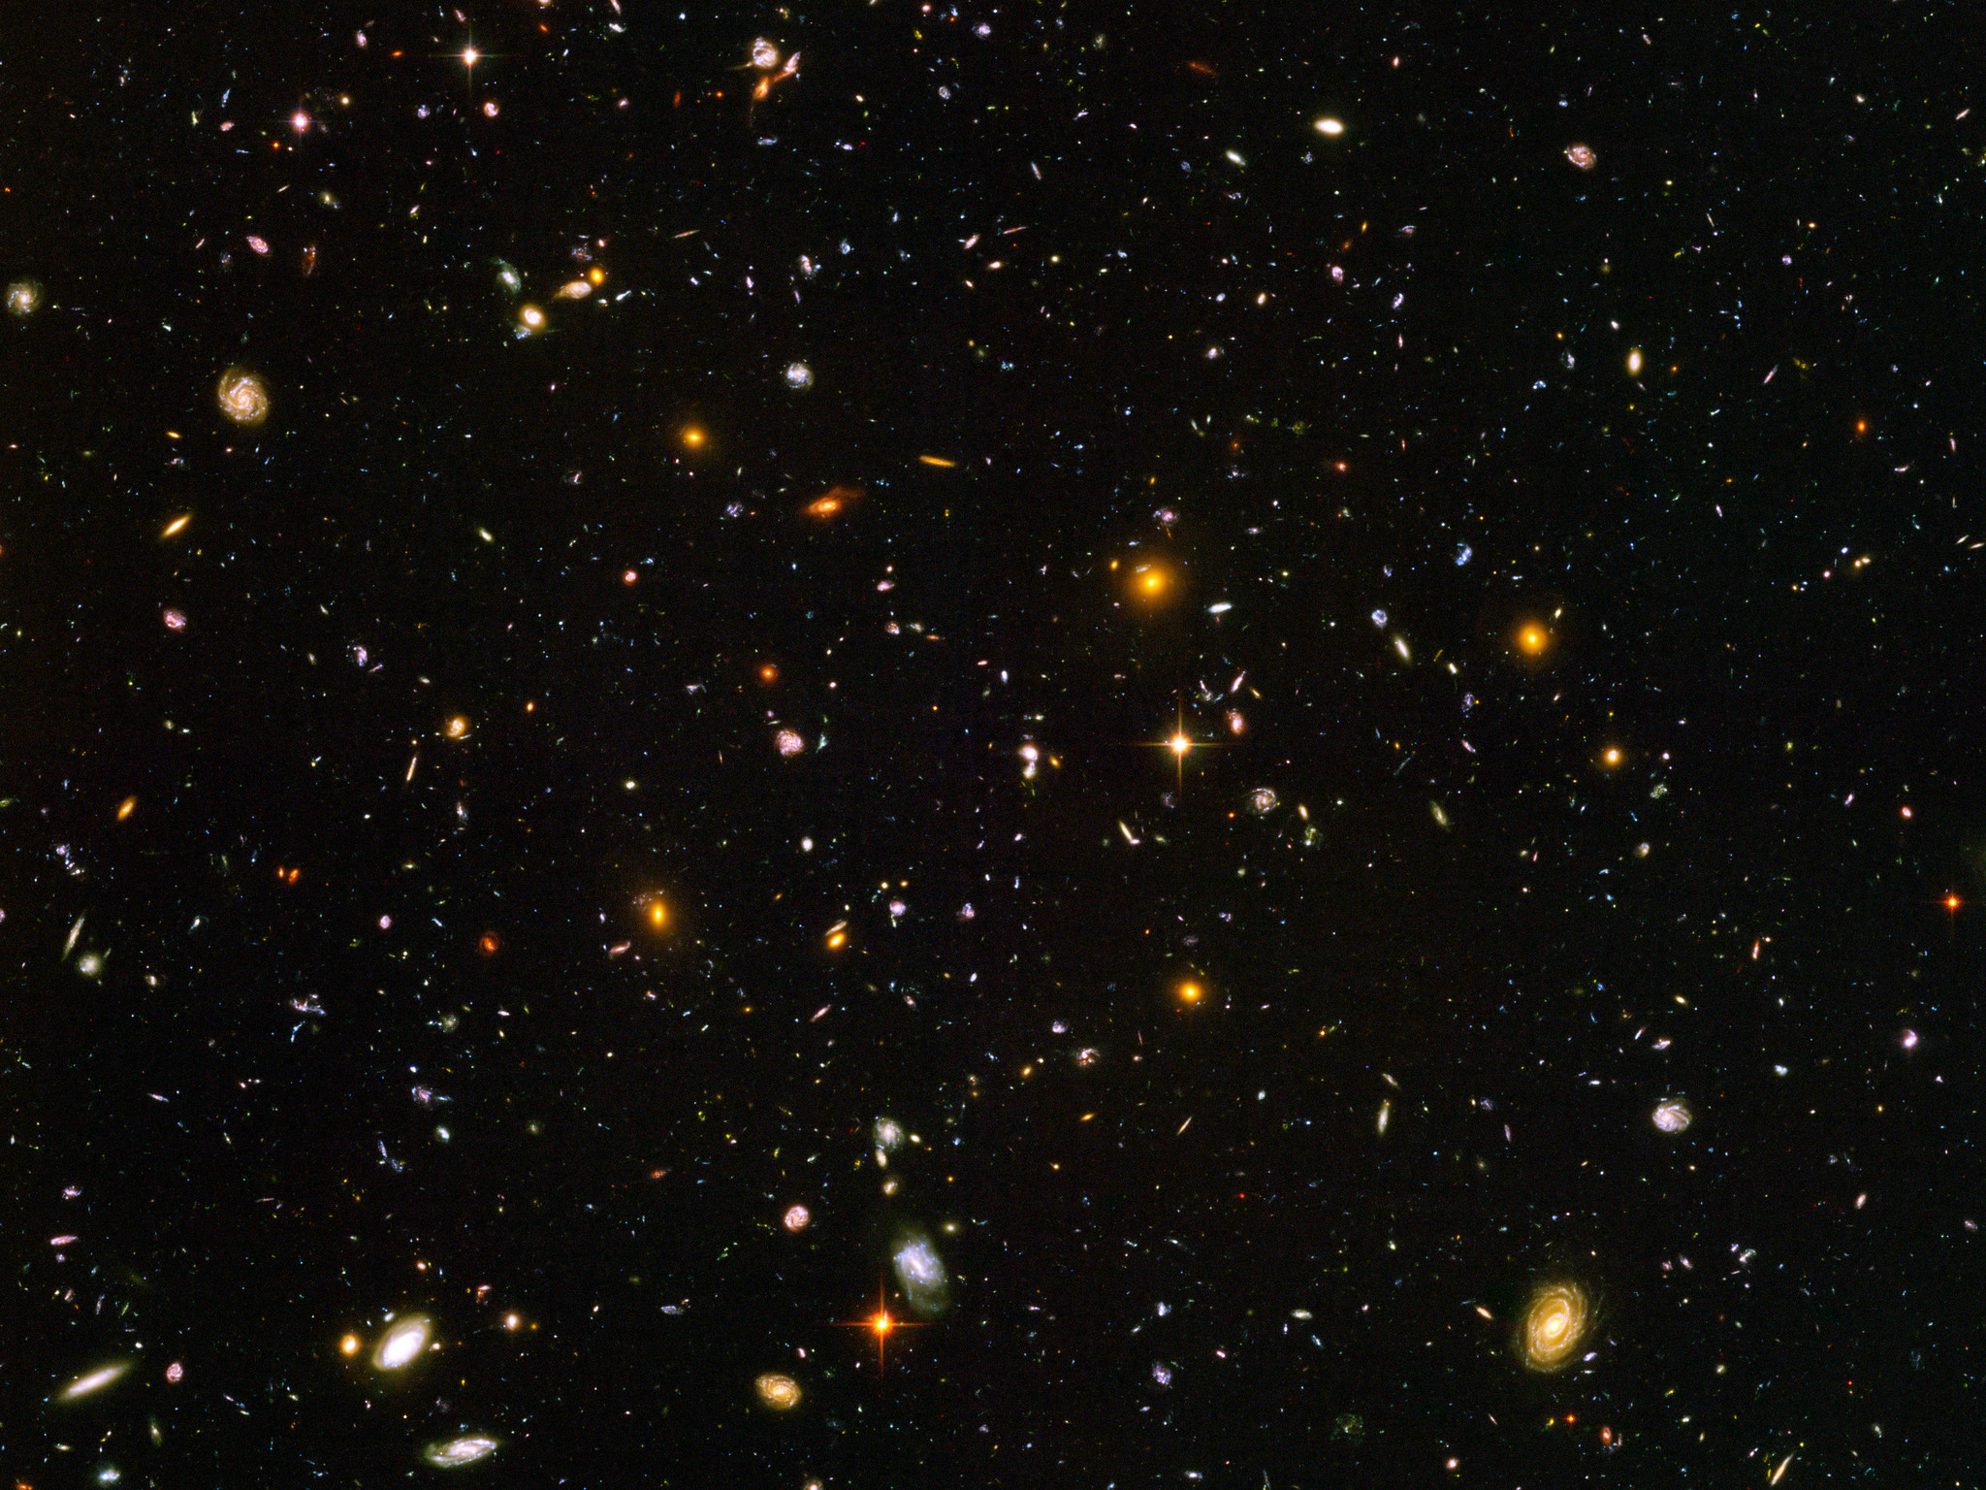

Slide 8
Che cos'è un
elemento chimico?
Notes:
Note per gli intermediari:
La breve lezione che segue serve a discutere lo sviluppo dell'idea di elemento chimico nel corso dei secoli e a ricavare l'immagine moderna di un elemento chimico.
Aspetto della natura della scienza:
Inoltre, si possono usare le idee metafisiche per mostrare cosa sia la scienza moderna e discutere con gli studenti perché gli approcci non soddisfano i criteri di qualità scientifica dal punto di vista odierno.

Slide 9
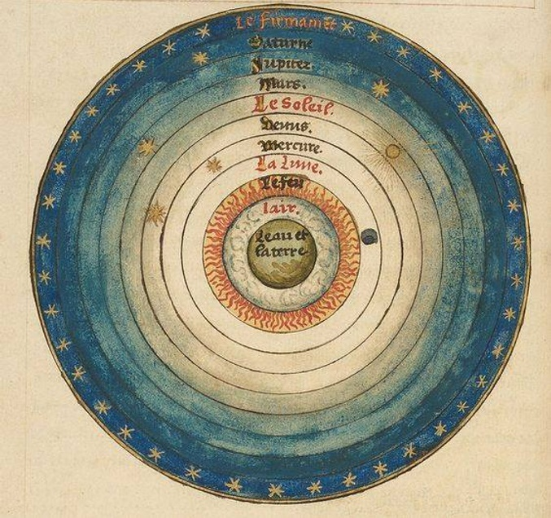
Elementi nell'antichità (ca. 350 a.C.)
Il cosmo aristotelico
L'idea geocentrica di un cosmo a cipolla
I quattro elementi terrestri formano la materia
Il quinto elemento, l'etere, riempie il cielo
Ogni sostanza è costituita da elementi, la cui composizione determina le proprietà della sostanza.
Tutti i corpi celesti si muovono da soli
  Movimento iniziale provocato da un soggetto immobile
[04] La sfera del mondo, di Oronce Fine, 1549

Slide 10
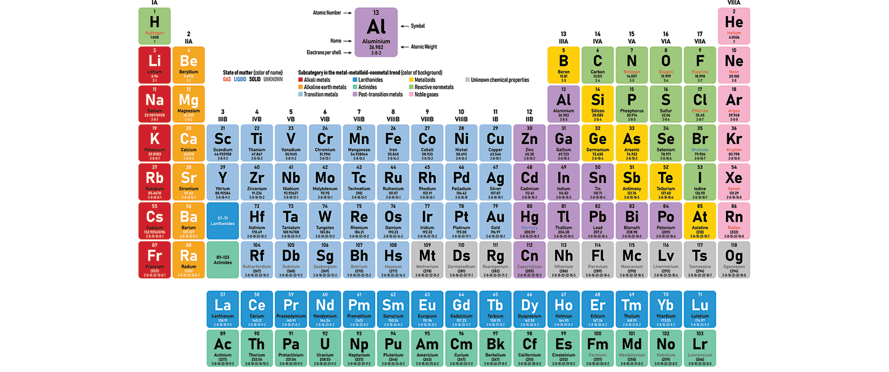
La tavola periodica degli elementi

Slide 11
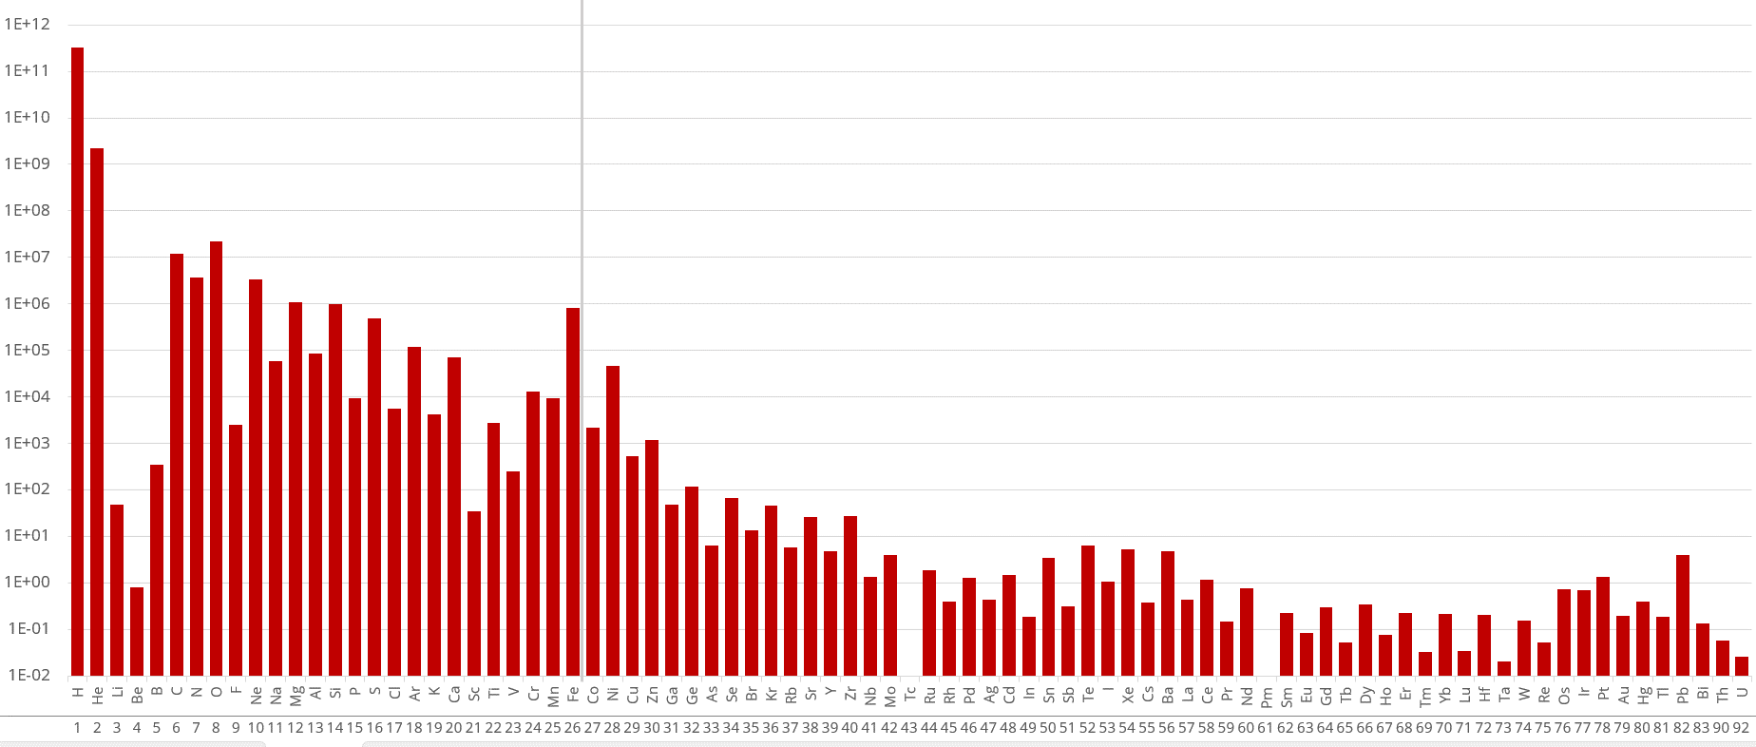
Abbondanza degli elementi chimici (sistema solare)
Frequenza relativa (logaritmica)
Numero ordinale Z
Notes:
Note per gli intermediari:
Spiegate la scala logaritmica!
Le abbondanze chimiche sono una delle osservazioni più importanti dell'astrofisica nucleare.

Slide 12
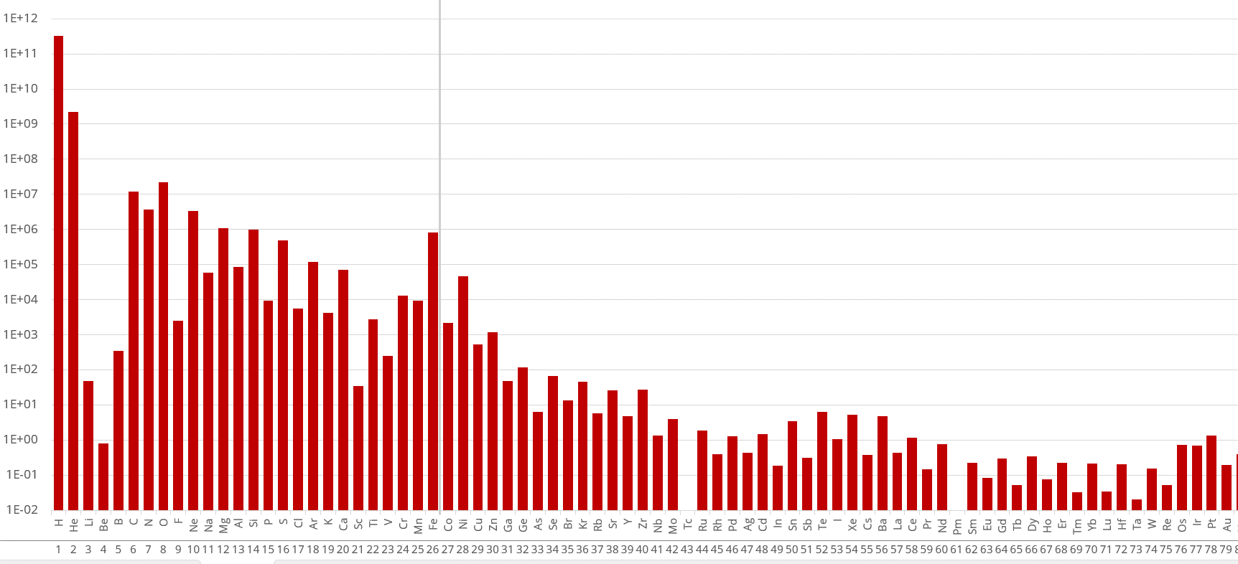
Abbondanza degli elementi chimici (sistema solare)
Compito
Date un'occhiata alla distribuzione dell'abbondanza. Cosa spicca?
Notes:
Note per gli intermediari:
Per questo compito, tornare alla diapositiva precedente per visualizzare l'immagine ingrandita.
Cosa devono tenere a mente gli studenti:
In generale, la frequenza diminuisce con l'aumento del numero atomico
C'è un picco nel ferro, segnato dalla linea grigia.
Una lacuna nel litio e nel berillio
Per alcuni elementi, la frequenza è pari a zero (si potrebbe porre la domanda: "Come facciamo a sapere che questi elementi esistono davvero?").
La frequenza è più alta per gli elementi con un numero atomico pari
Non è necessario spiegare le osservazioni. Ma potete dire loro che scopriremo le ragioni di questa distribuzione di frequenza chimica durante la masterclass.

Slide 13
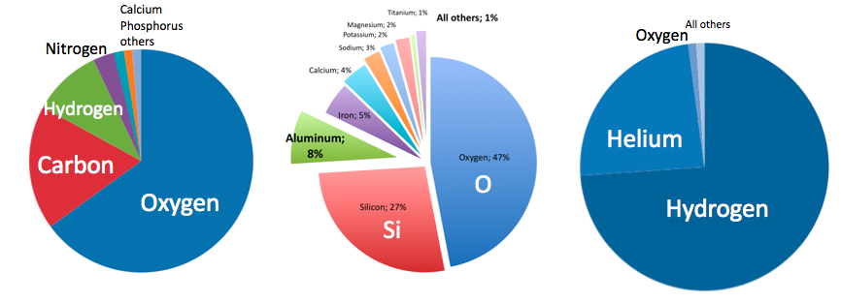
Abbondanza degli elementi chimici
Persone
Crosta terrestre
Universo

Slide 14
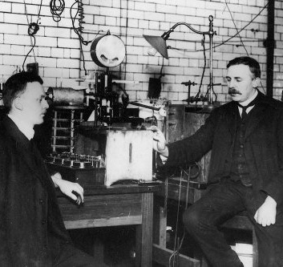
Parte I
Nuclei atomici e
le loro peculiarità

Slide 15
Che cos'è un elemento chimico?

Slide 16
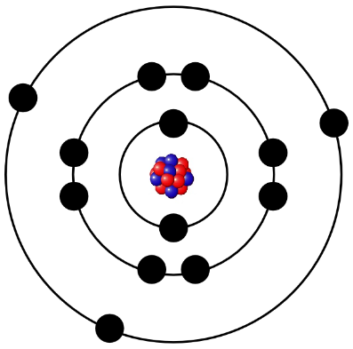
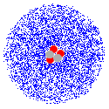
Il nucleo atomico
Un elemento è caratterizzato dal numero di protoni presenti nel nucleo atomico
Esempio:
L'ossigeno è l'ottavo elemento della tavola periodica e ha 8 protoni.
Nucleo atomico
  al centro dell'atomo
  è 1/10000 della dimensione dell'atomo
  combina in sé quasi l'intera massa dell'atomo
Notes:
Note per gli intermediari:
Per studenti avanzati: Discutere criticamente il modello atomico di Bohr e dare una breve occhiata alle proprietà meccaniche quantistiche.
La rappresentazione (ormai obsoleta) con gli orbitali degli elettroni viene utilizzata qui solo per collegarsi all'immagine degli atomi che molti studenti hanno dalle lezioni di chimica. Potete tranquillamente eliminarla.

Slide 17
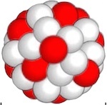
Etichettatura dei nuclei atomici
I nuclei atomici sono costituiti da protoni e neutroni
Esempio:
L'ossigeno ha 8 protoni e da 4 a 18 neutroni.

Slide 18
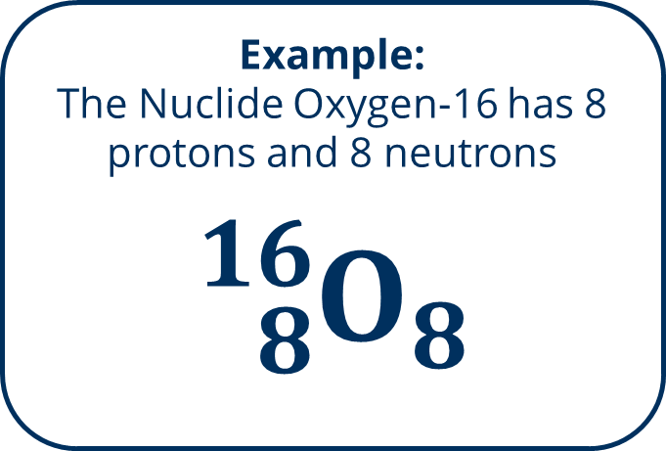
Etichettatura dei nuclei atomici
Un tipo di nucleo atomico viene chiamato nuclide.
  è determinato dal numero di protoni e di neutroni
Esempio:
Il nuclide ossigeno-16 ha 8 protoni e 8 neutroni.
$${}_{8}^{16}{O_{8}}$$

Slide 19
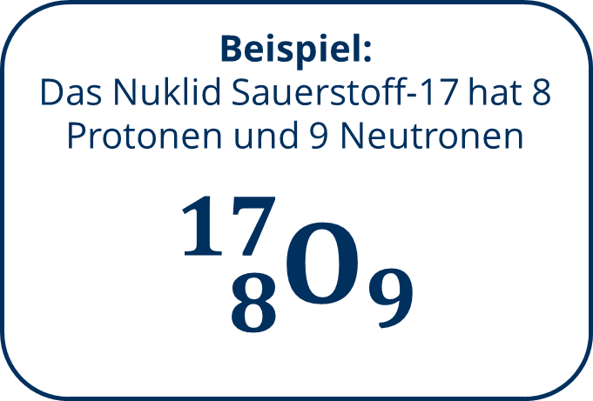
Etichettatura dei nuclei atomici
Un tipo di nucleo atomico è chiamato nuclide.
  è determinata dal numero di protoni e neutroni
Esempio:
Il nuclide ossigeno-17 ha 8 protoni e 9 neutroni.
$${}_{8}^{17}{O_{9}}$$

Slide 20
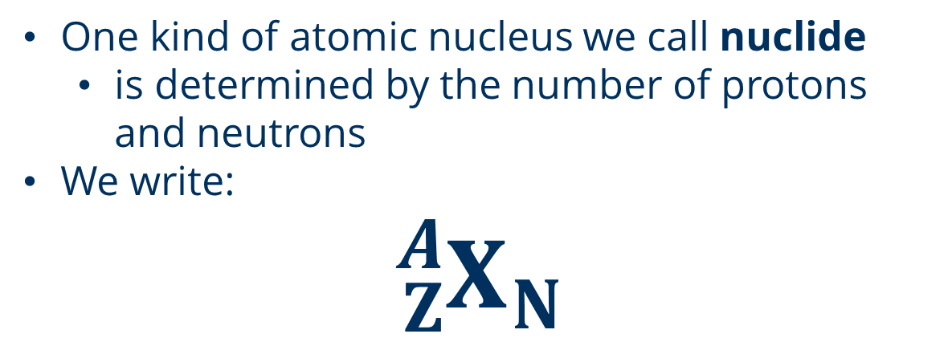
Etichettatura dei nuclei atomici
Un tipo di nucleo atomico viene chiamato nuclide.
  è determinata dal numero di protoni e di neutroni
Scriviamo:
$${}_{Z}^{A}{X_{N}}$$
X... Simbolo dell'elemento
Z... Numero atomico / numero di protoni
N... Numero di neutroni
A... Numero di massa
A = Z + N
Notes:
Note per gli intermediari:
È molto importante che gli studenti capiscano e sappiano utilizzare la notazione

Slide 21
Etichettatura dei nuclei atomici
Compito
Quanti neutroni ha
uranio-238?
Numero di massa A
Simbolo chimico
Numero di protoni Z

Slide 22
Etichettatura dei nuclei atomici
Compito
Date un'occhiata alla mappa dei nuclidi. Per farlo, aprire
2.1 Carta dei nuclidi interattiva
Notes:
Note per gli intermediari:
Lasciate loro qualche minuto per esplorare la mappa interattiva dei nuclidi. Utilizzatela come passaggio al compito successivo con le reazioni nucleari.

Slide 23
Dove si trovano gli
elementi chimici
creati?

Slide 24
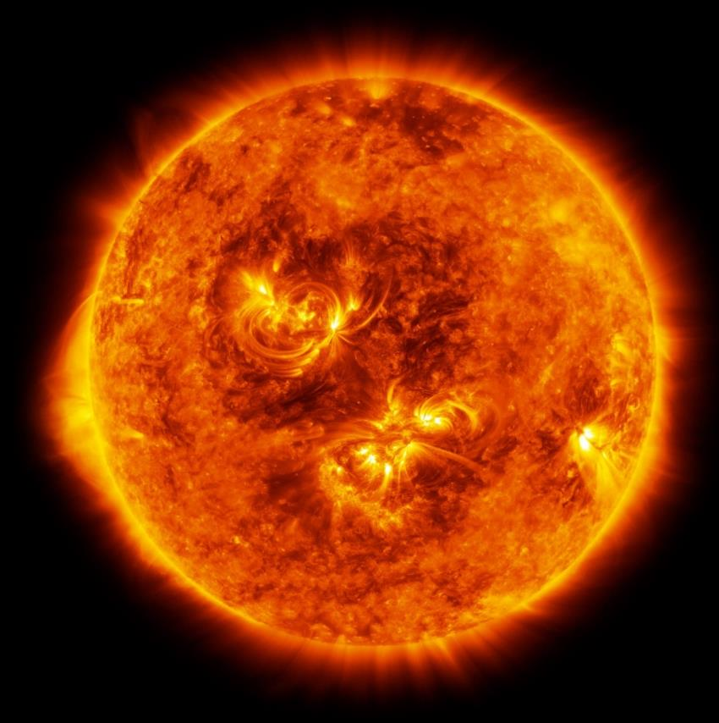
Reazioni nucleari
La fusione nucleare o altre reazioni nucleari possono creare nuovi nuclei atomici.
Questi processi sono alla base della formazione di nuovi elementi!
[06] Illustrazione della supergigante rossa Antares

Slide 25
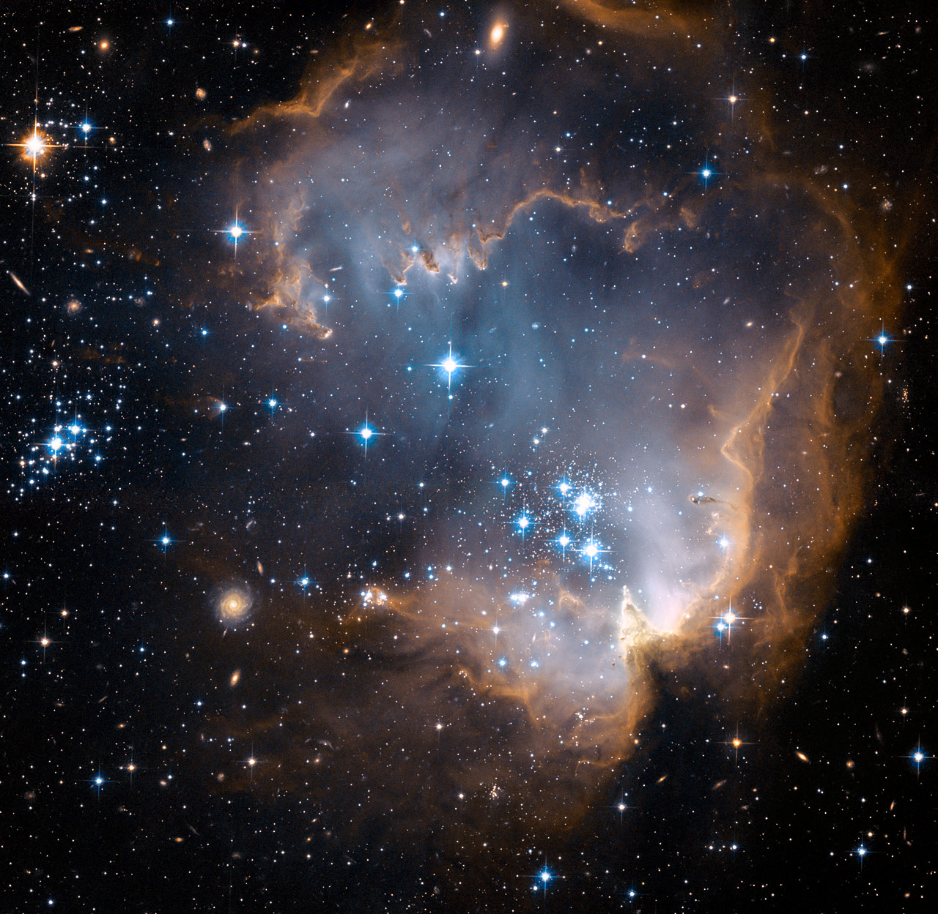
Parte II
L'evoluzione stellare
evoluzione

Slide 26
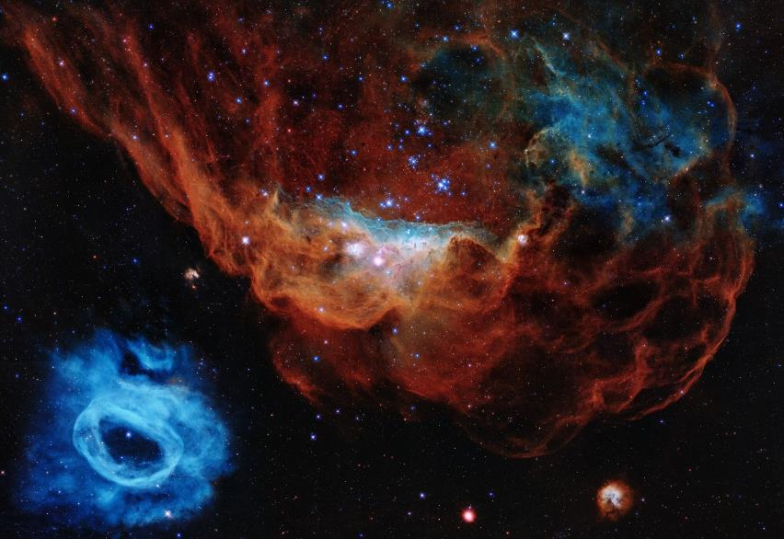
Formazione delle stelle
Nella nostra Via Lattea si formano circa 5 stelle all'anno.
La formazione avviene in circa
1 milione - 100 milioni di anni
Originariamente causata dalla contrazione delle nubi di gas interstellari (gravitazione).
Una di queste stelle è il Sole, nato circa 4,6 miliardi di anni fa.
[Le due nebulose NGC 2014 e NGC 2020 fanno parte di una regione di formazione stellare nella Grande Nube di Magellano, una galassia distante 163.000 anni luce dalla Via Lattea.
Hubble/ESA, 2020
Notes:
Note per gli intermediari:
Nelle diapositive seguenti vengono utilizzate diverse immagini per mostrare diversi oggetti astronomici. Potete consultare le fonti collegate e aggiungere ulteriori informazioni, se lo desiderate.

Slide 27
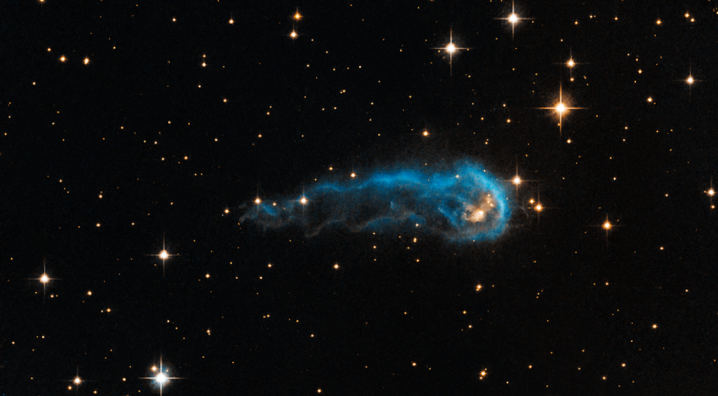
Nascita del sole
0
Miliardi di anni
La contrazione della nube di gas crea un nucleo con una densità più elevata
Se la massa è sufficientemente grande, la nube collassa e viene rilasciata energia termica (collasso gravitazionale).
Se la densità della stella è sufficientemente alta, la radiazione non può più sfuggire dall'involucro e la stella si riscalda ulteriormente.
[La testa della cosiddetta nube di gas "Caterpillar cosmico" è una protostella che sta ancora assorbendo materiale dal suo guscio esterno e si sta condensando lentamente.
Hubble/ESA, 2013
Notes:
Note per gli intermediari:
Ridurre la spiegazione dei processi termodinamici all'interazione delle grandezze fisiche di base conosciute (massa, densità, temperatura).

Slide 28
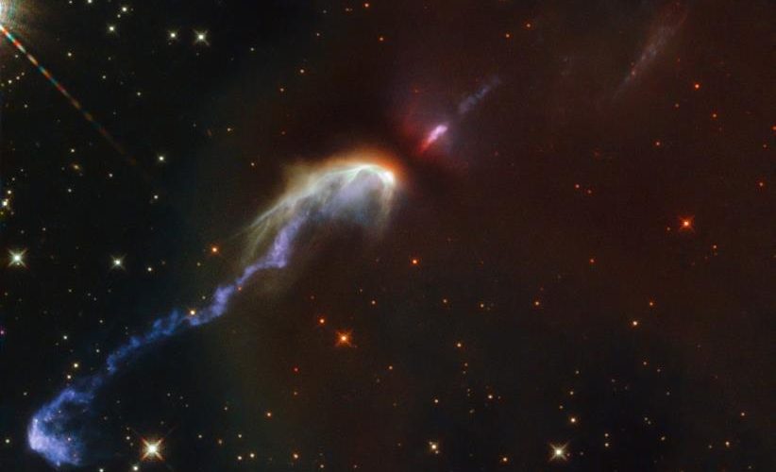
Nascita del sole
0
Miliardi di anni
Si forma una protostella
La forza gravitazionale aumenta
Le molecole esterne si schiantano contro il nucleo
Diverse migliaia di Kelvin, luce prevalentemente nell'intervallo dell'infrarosso
La temperatura viene aumentata fino a quando il gas all'interno viene ionizzato, il gas si trasforma in plasma.
[Gas espulso dalla protostella che colpisce nubi di polvere. Sono visibili due getti che si allontanano diametralmente dalla protostella al centro.
Hubble/ESA, 2021
Notes:
Note per gli intermediari:
Ridurre la spiegazione dei processi termodinamici all'interazione delle grandezze fisiche di base conosciute (massa, densità, temperatura).

Slide 29
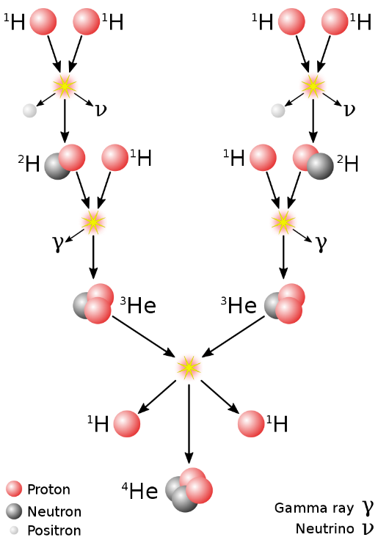
Prima fusione nucleare
0
0,01
Miliardi di anni
La temperatura e la densità sono sufficientemente elevate perché i nuclei atomici superino la barriera di Coulomb.
Fusione dell'idrogeno: l'elio si forma e si accumula nel nucleo.
Radiazione e pressione dei gas come forza contraria alla forza gravitazionale
La stella ha raggiunto uno stato stabile!
Equilibrio idrostatico: gravità e pressione in equilibrio
Notes:
Note per gli intermediari:
Ridurre la spiegazione dei processi termodinamici all'interazione delle grandezze fisiche di base conosciute (massa, densità, temperatura).

Slide 30
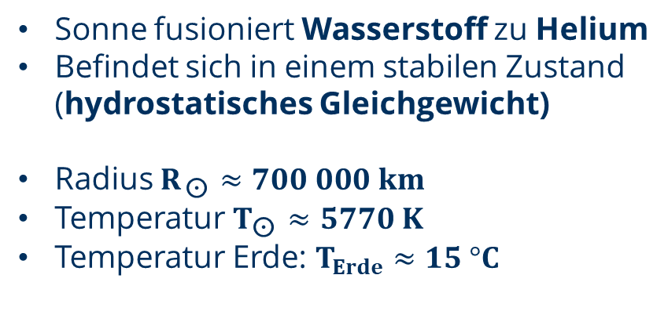
Nana gialla (oggi)
0
0,01
4,6
Miliardi di anni
Il Sole fonde l'idrogeno in elio
È in uno stato stabile (equilibrio idrostatico)
Raggio
Temperatura
Temperatura della Terra:
Notes:
Note per gli intermediari:
Ridurre la spiegazione dei processi termodinamici all'interazione delle grandezze fisiche di base conosciute (massa, densità, temperatura).

Slide 31


Fusione nucleare
$${}_{1}^{1}H+{}_{1}^{1}H→{}_{1}^{2}H+e^{+}+ν$$
$${}_{1}^{2}H+{}_{1}^{1}H→{}_{2}^{3}{He+}$$
$${}_{2}^{3}{{He}_{1}}+{}_{2}^{3}{{He}_{1}}→{}_{2}^{4}{{He}_{2}+}{}_{1}^{1}{H_{0}}+{}_{1}^{1}{H_{0}}$$
Notes:
Note per gli intermediari:
Trattare la catena di reazione mostrata solo in termini generali. Gli studenti non devono memorizzarla
Spiegare lo stato di stabilità di una stella: forza gravitazionale = pressione di radiazione
=> La stella ha bisogno di processi di fusione per essere stabile!

Slide 32
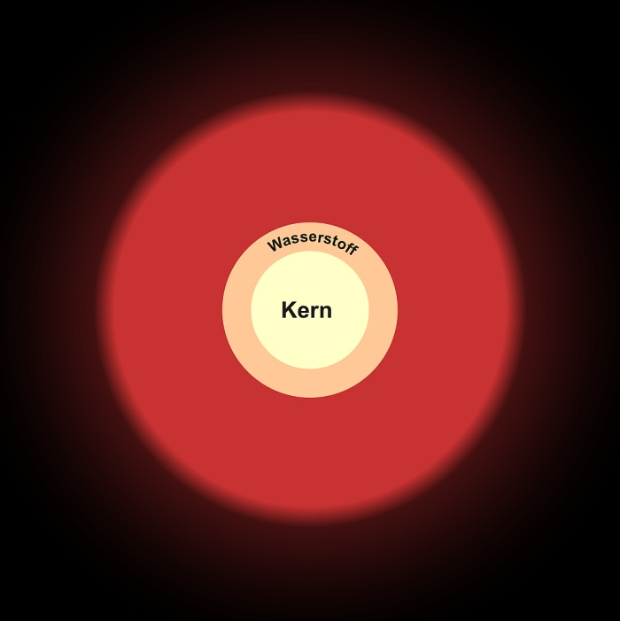
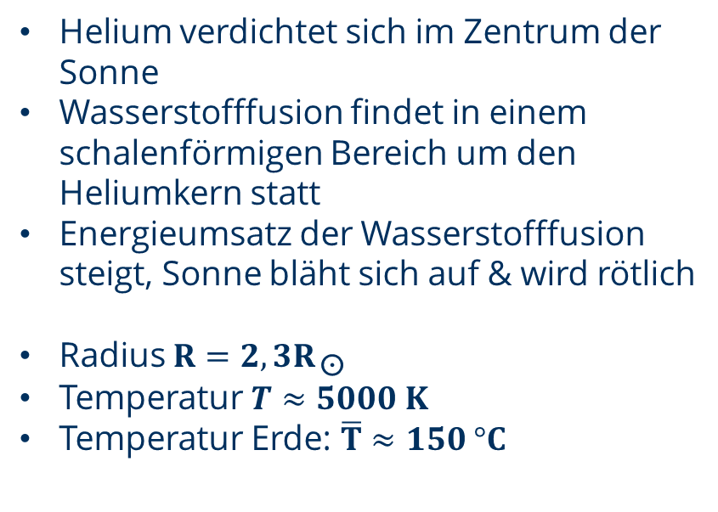
Fase di transizione
0
0,01
4,6
11
Miliardi di anni
L'elio si condensa al centro del sole
La fusione dell'idrogeno avviene in un'area a forma di guscio intorno al nucleo di elio
Il ricambio energetico della fusione dell'idrogeno aumenta, il sole si gonfia e diventa rossastro
Raggio
Temperatura
Temperatura della Terra:
Notes:
Note per gli intermediari:
Ridurre la spiegazione dei processi termodinamici all'interazione delle grandezze fisiche di base conosciute (massa, densità, temperatura).

Slide 33
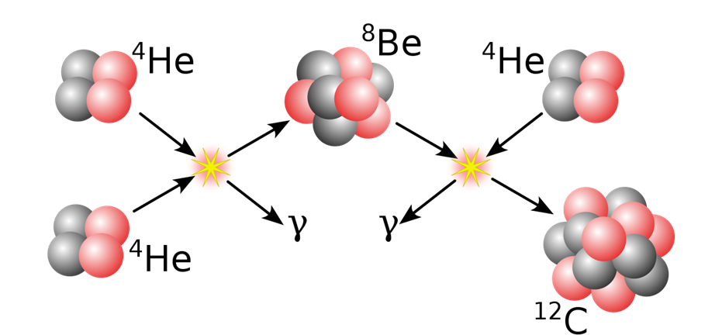
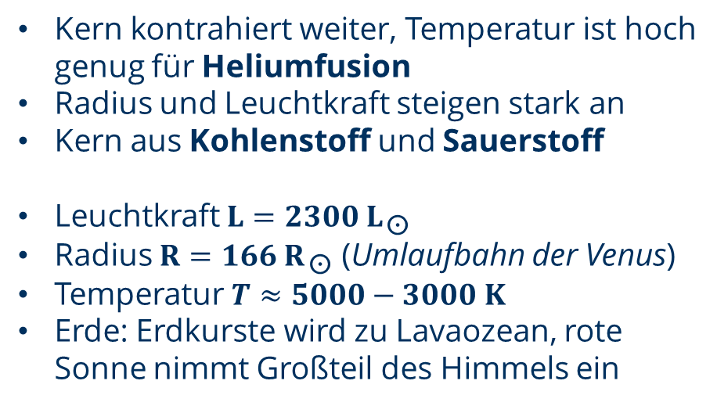
Gigante rosso
0
0,01
4,6
11
12
Miliardi di anni
Il nucleo continua a contrarsi, la temperatura è sufficientemente alta per la fusione dell'elio
Raggio e luminosità aumentano in modo significativo
Nucleo di carbonio e ossigeno
Luminosità
Raggio (orbita di Venere)
Temperatura
Terra: La crosta terrestre diventa un oceano di lava, il sole rosso occupa la maggior parte del cielo
Notes:
Note per gli intermediari:
Ridurre la spiegazione dei processi termodinamici all'interazione delle grandezze fisiche di base conosciute (massa, densità, temperatura).

Slide 34
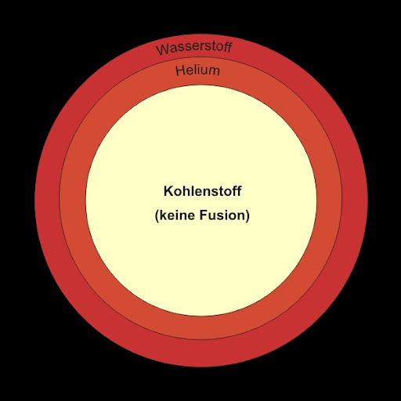
Gigante rosso
0
0,01
4,6
11
12
Miliardi di anni
Il nucleo continua a contrarsi, la temperatura è sufficientemente alta per la fusione dell'elio
Raggio e luminosità aumentano in modo significativo
Nucleo di carbonio e ossigeno
Luminosità
Raggio (orbita di Venere)
Temperatura
Terra: La crosta terrestre diventa un oceano di lava, il sole rosso occupa la maggior parte del cielo
Notes:
Note per gli intermediari:
Ridurre la spiegazione dei processi termodinamici all'interazione delle grandezze fisiche di base conosciute (massa, densità, temperatura).

Slide 35
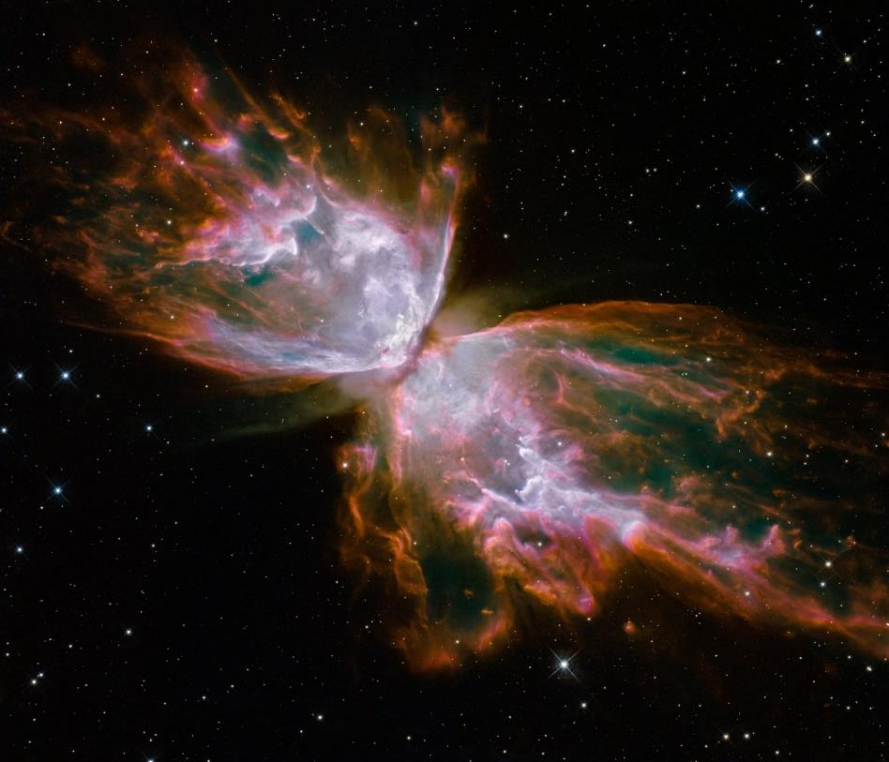
Nebulosa planetaria
0
0,01
4,6
11
12
12,4
Miliardi di anni
Il Sole attraversa una fase di instabilità durante la combustione dell'elio, in cui il raggio, la temperatura e la luminosità fluttuano in modo estremo.
Al termine della fase di instabilità, la stella espelle il suo guscio
Il nucleo interno di carbonio e ossigeno viene rilasciato
Notes:
Note per gli intermediari:
Ridurre la spiegazione dei processi termodinamici all'interazione delle grandezze fisiche di base conosciute (massa, densità, temperatura).

Slide 36
Nebulosa planetaria
[13] La nebulosa planetaria NGC 6302, nota anche come Nebulosa Farfalla, si trova nella nostra Via Lattea, a circa 3800 Lj di distanza. Al suo centro si trova una stella morente che aveva una massa cinque volte superiore a quella del Sole. Si è liberata del suo involucro gassoso e ora sta rilasciando un flusso di radiazioni UV che rende visibile la materia espulsa.
Hubble/ESA, 2009
Notes:
Note per gli intermediari:
Questi oggetti sono utilizzati come esempi per dare agli studenti una visione dei vari fenomeni dell'evoluzione stellare.

Slide 37
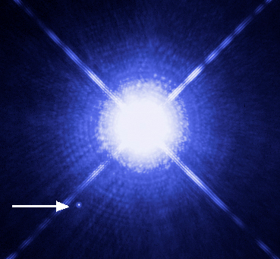
Nana bianca
0
0,01
4,6
11
12
12,4
12,4 - 14
Miliardi di anni
Il nucleo esposto forma una nana bianca
Basta con la fusione nucleare "cadavere di stella bruciato"
Densità di massa estremamente elevata, rimane in uno stato stabile a causa della pressione di degenerazione.
Circa 0,5-1 volte la massa del sole attuale e il raggio della Terra.
Nessuna fonte di energia, si spegne lentamente e diventa una nana nera
[14] Sistema di stelle doppie Sirio A e Sirio B. Sirio B è una nana biancaGas espulso dalla protostella che incontra nubi di polvere. Sono visibili due getti che si allontanano diametralmente dalla protostella al centro.
Hubble/ESA
Notes:
Note per gli intermediari:
Ridurre la spiegazione dei processi termodinamici all'interazione delle grandezze fisiche di base conosciute (massa, densità, temperatura).

Slide 38
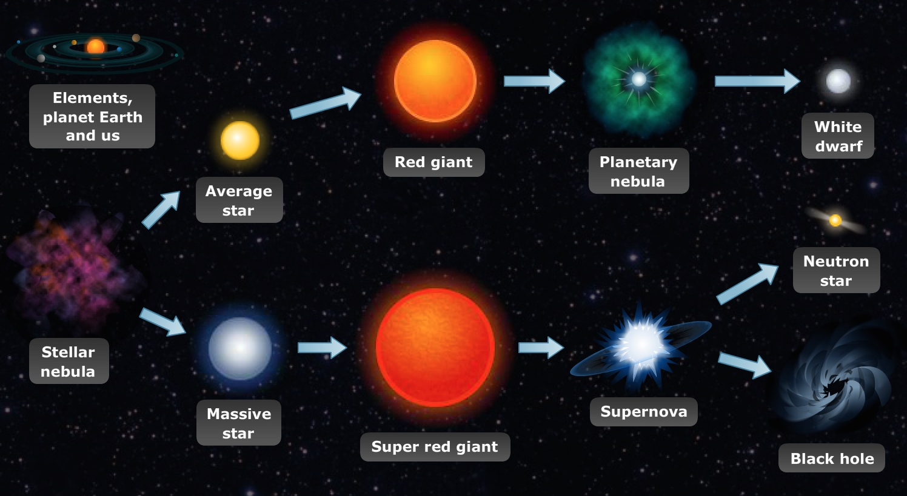
Sviluppo delle stelle
[15] Fasi di vita delle stelle

Slide 39
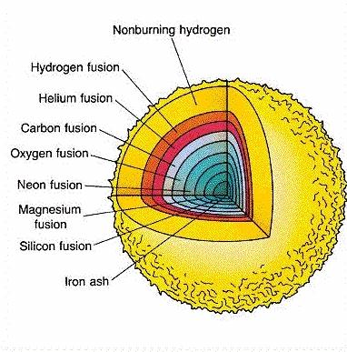
Sviluppo delle stelle
Più alto è l'elemento chimico, più alta è la barriera di Coulomb
Se la temperatura e la densità sono sufficientemente elevate, la fusione dell'elio diventa possibile
A seconda della massa della stella, possono fondersi altri elementi
La stella attraversa fasi di vita legate ai processi di fusione nucleare.

Slide 40
Abbondanza degli elementi chimici (sistema solare)

Slide 41
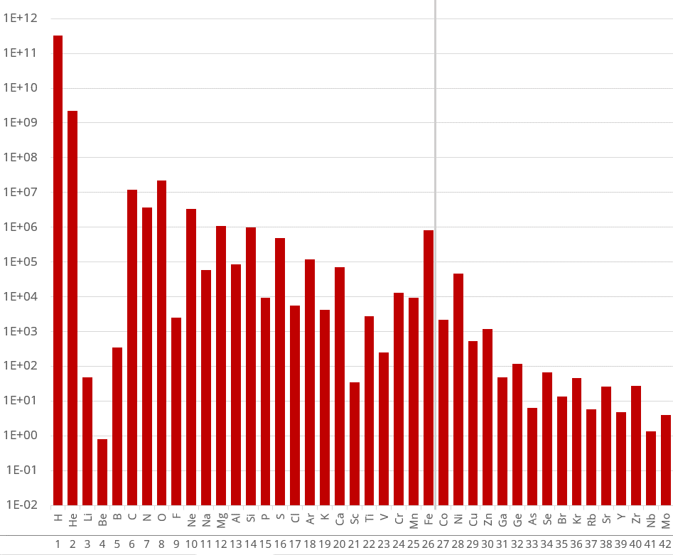
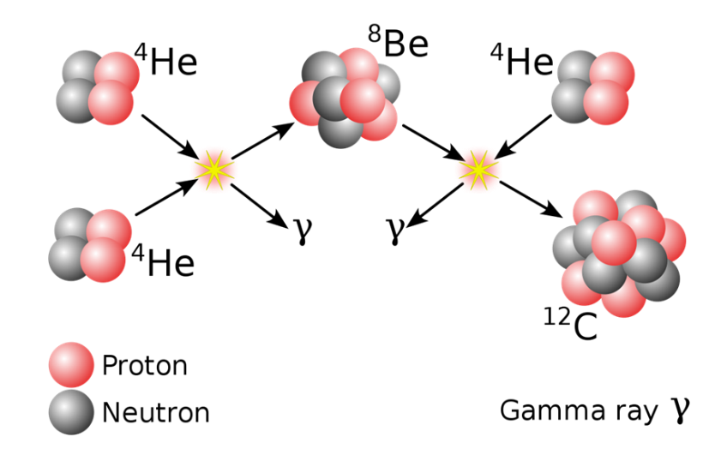
Abbondanza degli elementi chimici (sistema solare)
Notes:
Note per gli intermediari:
Ora possiamo usare la nostra comprensione dei processi nelle stelle per spiegare le abbondanze elementari. Il gap di litio può essere spiegato dal processo 3a, che salta Li e Be. Be8 è solo uno stato intermedio instabile (a causa della maggiore energia di legame dell'elio).

Slide 42
Abbondanza degli elementi chimici (sistema solare)
Gli elementi fino al ferro possono essere sintetizzati dalla fusione nucleare nei processi stellari
Ciò comporta un aumento del contenuto di ferro
Notes:
Note per gli intermediari:
Il termine "processi stellari" viene qui utilizzato in senso molto generale
Naturalmente, la maggior parte degli elementi chimici non si forma per semplice fusione in stelle stabili, come mostrato in precedenza, ma in stelle massicce che esplodono, nane bianche che esplodono, ecc.
Decidete quanto volete essere dettagliati, a seconda del livello di conoscenza degli studenti.

Slide 43

Abbondanza degli elementi chimici (sistema solare)
Notes:
Note per gli intermediari:
Il termine "processi stellari" viene qui utilizzato in senso molto generale
Naturalmente, la maggior parte degli elementi chimici non si forma per semplice fusione in stelle stabili, come mostrato in precedenza, ma in stelle massicce che esplodono, nane bianche che esplodono, ecc.
Decidete quanto volete essere dettagliati, a seconda del livello di conoscenza degli studenti.

Slide 44
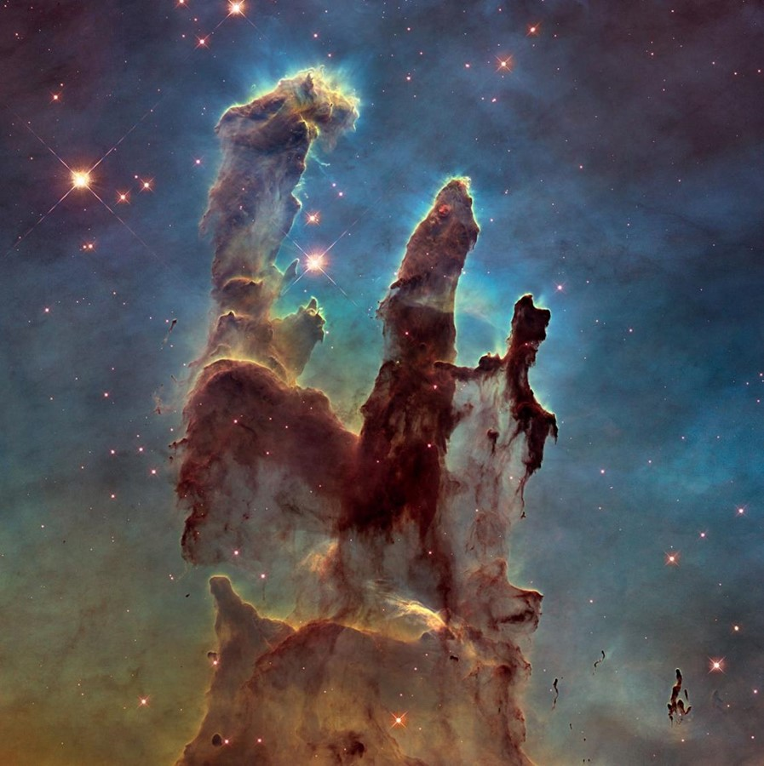

Slide 45
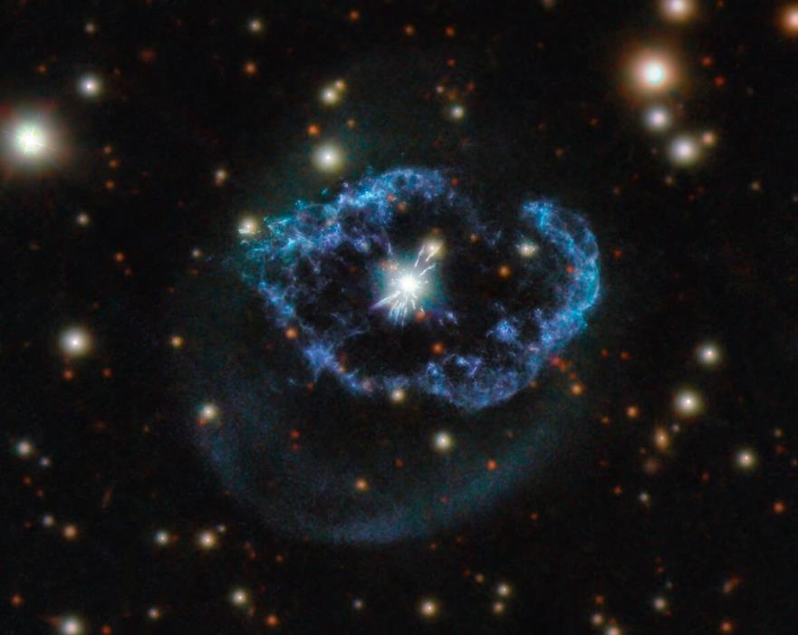

Slide 46
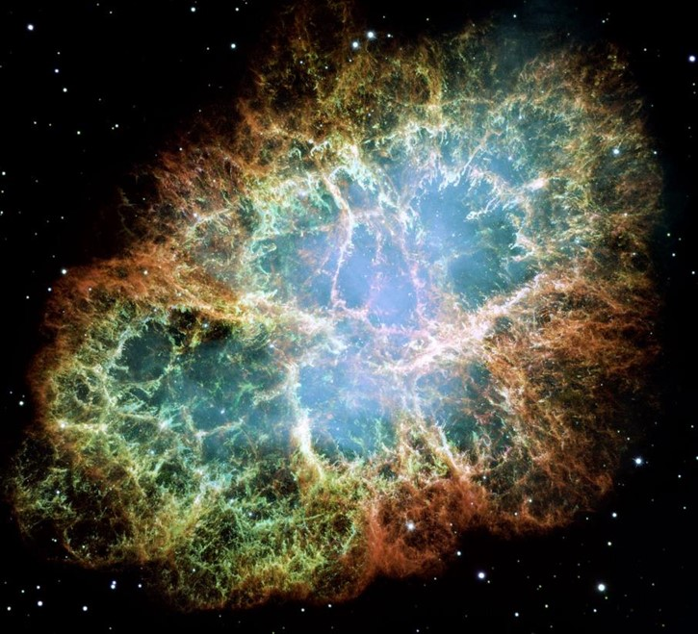

Slide 47

Parte III
Nucleosintesi primordiale

Slide 48
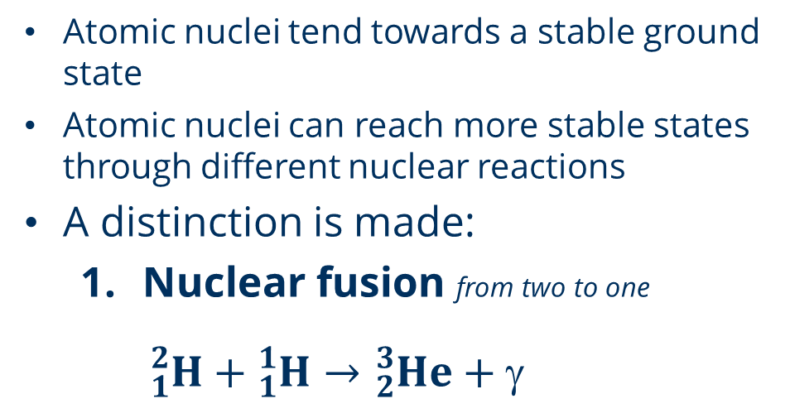
Reazioni nucleari
I nuclei atomici tendono verso uno stato fondamentale stabile
I nuclei atomici possono raggiungere stati più stabili attraverso diverse reazioni nucleari
Viene fatta una distinzione:
  Fusione nucleare da due a uno

Slide 49
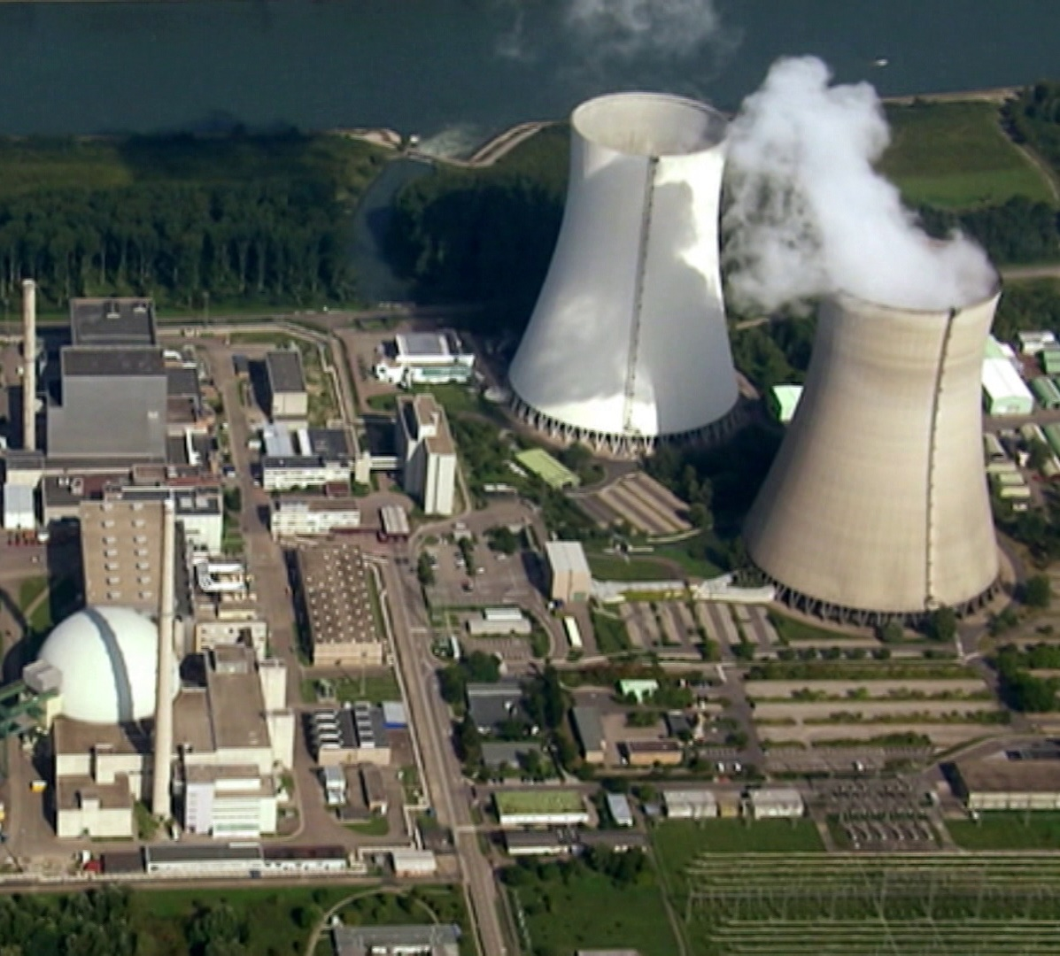
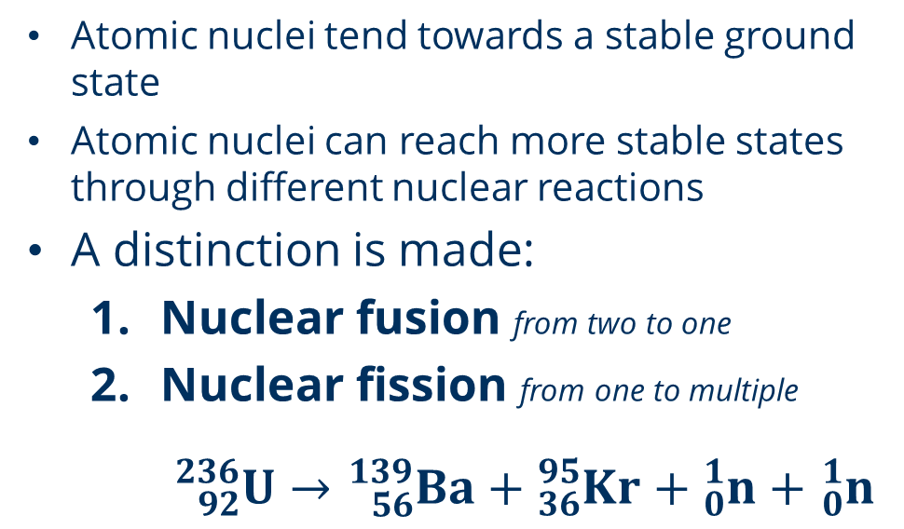
Reazioni nucleari
I nuclei atomici tendono verso uno stato fondamentale stabile
I nuclei atomici possono raggiungere stati più stabili attraverso diverse reazioni nucleari
Viene fatta una distinzione:
  Fusione nucleare da due a uno
  Fissione nucleare da uno a più

Slide 50

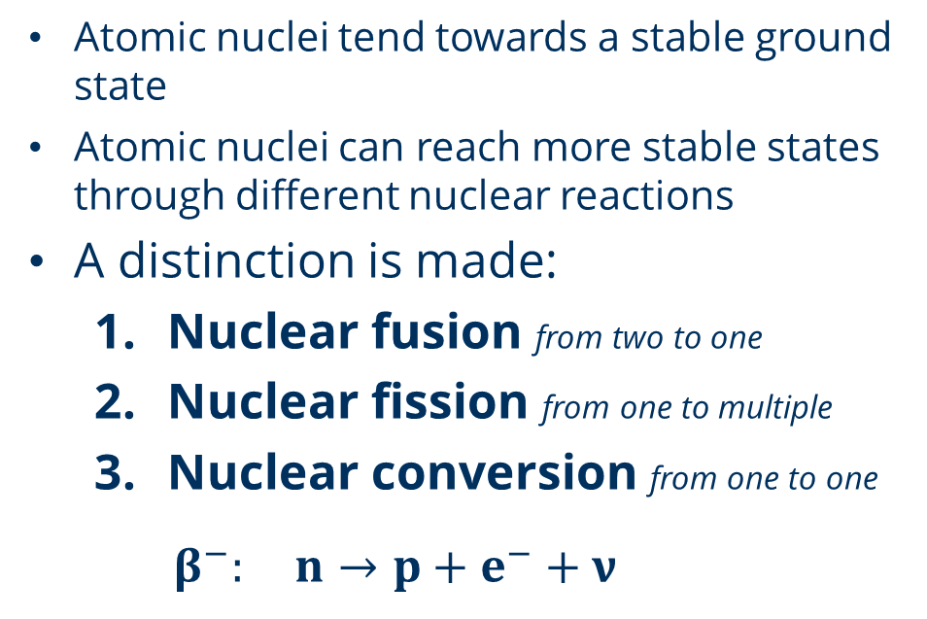
Reazioni nucleari
I nuclei atomici tendono verso uno stato fondamentale stabile
I nuclei atomici possono raggiungere stati più stabili attraverso diverse reazioni nucleari
Viene fatta una distinzione:
  Fusione nucleare da due a uno
  Fissione nucleare da uno a più
  Conversione nucleare da uno a uno

Slide 51
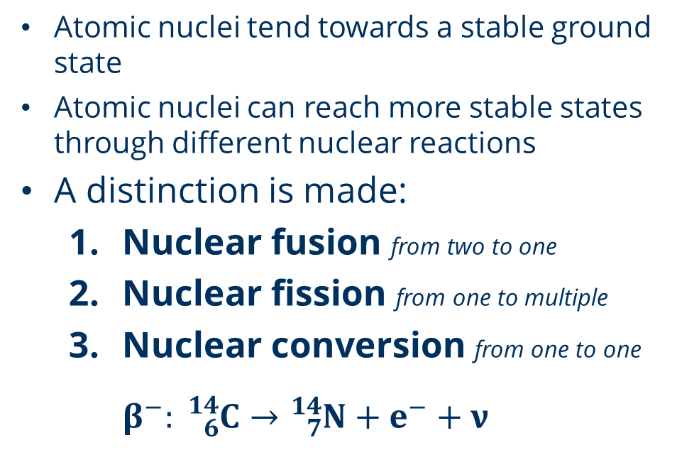
Reazioni nucleari
I nuclei atomici tendono verso uno stato fondamentale stabile
I nuclei atomici possono raggiungere stati più stabili attraverso diverse reazioni nucleari
Viene fatta una distinzione:
  Fusione nucleare da due a uno
  Fissione nucleare da uno a più
  Conversione nucleare da uno a uno

Slide 52
Il puzzle primordiale
Compito
Ricostruisce la rete di reazioni della nucleosintesi primordiale
Notes:
Note per gli intermediari:
Se volete semplificare, usate l'analogia dello "skateboard in un halfpipe". Lo skateboard vuole raggiungere lo "stato più basso" al centro del tubo e non sale se non viene stimolato. In generale (semplificando molto), più un nuclide è lontano dalla valle, più è instabile. Lo stesso vale per lo skateboard, che è più veloce quando parte dalla cima dell'halfpipe.

Slide 53

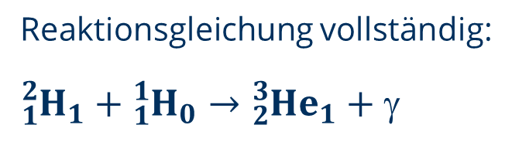


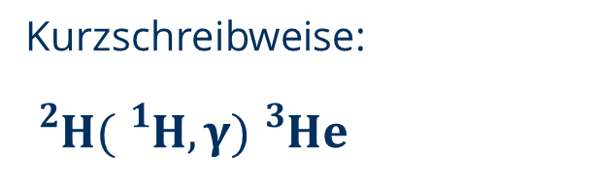
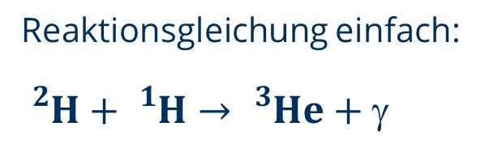
Reazioni nucleari
Equazione di reazione completa:
Visualizzazione dell'equazione di reazione:
p
$${}_{}^{3}{He}$$
Equazione di reazione semplice:
$$({}_{}^{1}H,γ)$$
$${}_{}^{2}H$$
Abbreviazione:
n

Slide 54
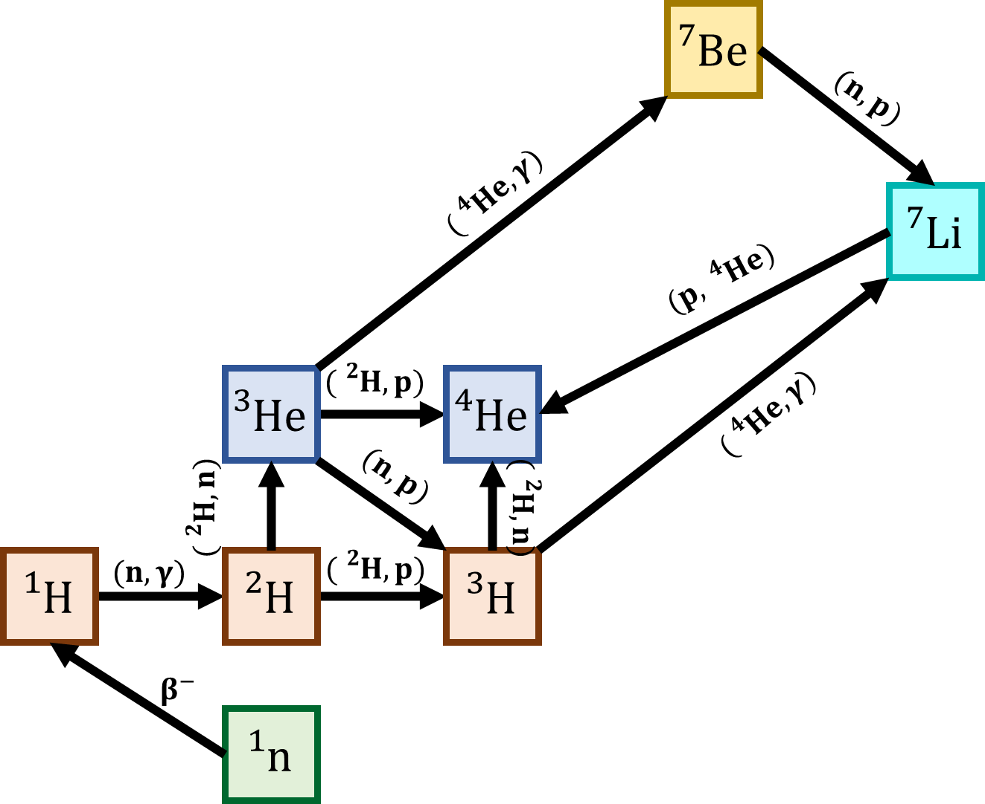
Soluzione: Nucleosintesi primordiale
Notes:
Note per gli intermediari:
Dopo la parte sull'evoluzione stellare, il concetto di energia di legame viene utilizzato per spiegare le abbondanze chimiche. Ma a questo punto si potrebbe già spiegare il picco del ferro e la lacuna del litio.

Slide 55
Nucleosintesi primordiale
https://www.youtube.com/watch?v=37at8bzfixw&list=PLy6RW7KnCL_e2aiOvCsDPcn7R08HHbBJZ&index=3
Notes:
Note per gli intermediari:
Dopo la parte sull'evoluzione stellare, il concetto di energia di legame viene utilizzato per spiegare le abbondanze chimiche. Ma a questo punto si potrebbe già spiegare il picco del ferro e la lacuna del litio.

Slide 56
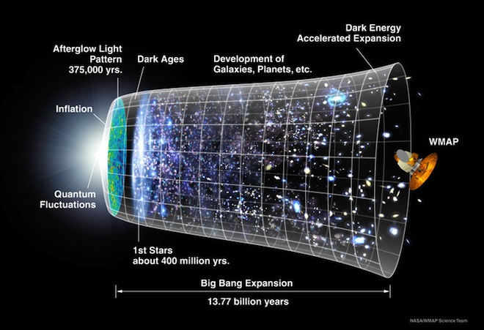

Slide 57

Carta B²FH
"Sono le stelle, le stelle sopra di noi, a governare le nostre condizioni".
- Re Lear (Shakespeare), atto IV, scena 3
Articolo tecnico pubblicato nel 1957
"Sintesi degli elementi nelle stelle" di Margaert & Geoffrey Burbidge, William Fowler & Fred Hoyle
Spiegazione della formazione degli elementi:
  Fusione nucleare (anche processo 3-alfa) e prime teorie sulla nucleosintesi degli elementi superiori
  Spiegazione dell'abbondanza relativa degli elementi chimici
Fred Hoyle
  Critico della teoria del Big Bang e inventore del suo nome
  Teoria dello stato stazionario
Fred Hoyle
Notes:
Note per gli intermediari:
Se volete semplificare, usate l'analogia dello "skateboard in un halfpipe". Lo skateboard vuole raggiungere lo "stato più basso" al centro del tubo e non sale se non viene stimolato. In generale (semplificando molto), più un nuclide è lontano dalla valle, più è instabile. Lo stesso vale per lo skateboard, che è più veloce quando parte dalla cima dell'halfpipe.

Slide 58
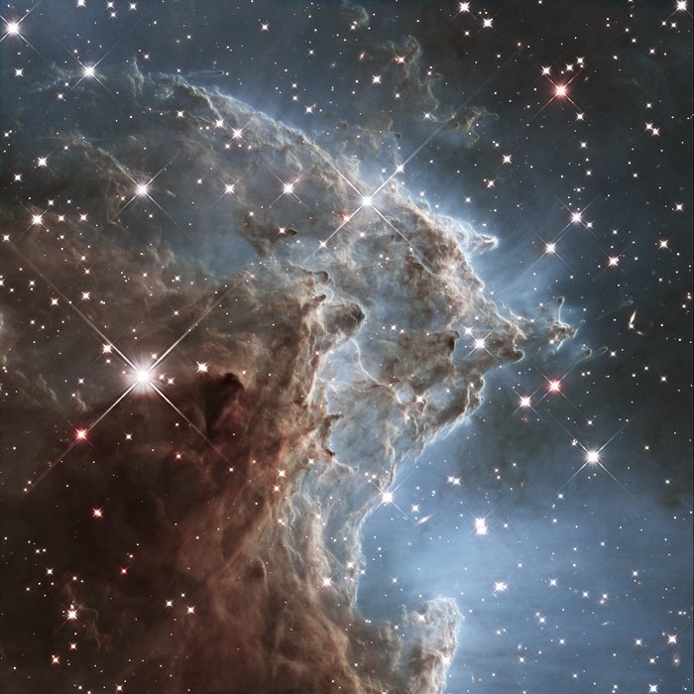
Parte IV
Impronte digitali
delle stelle

Slide 59
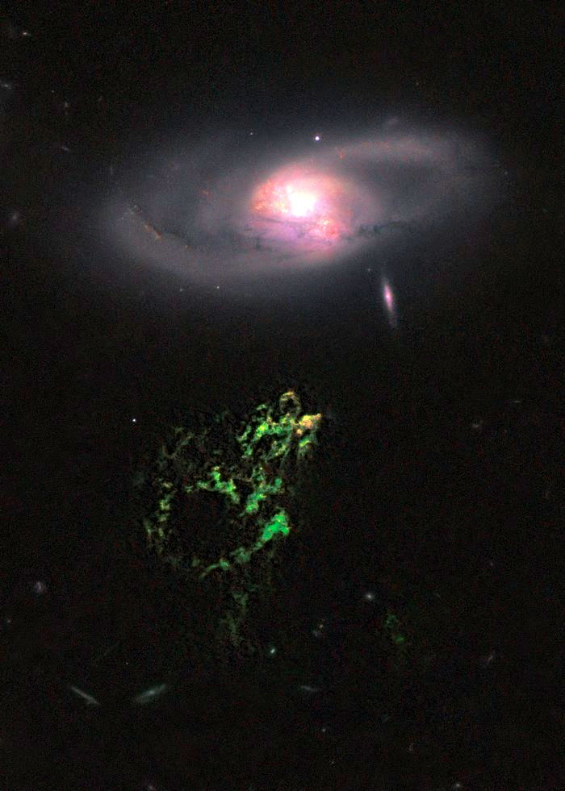

Slide 60
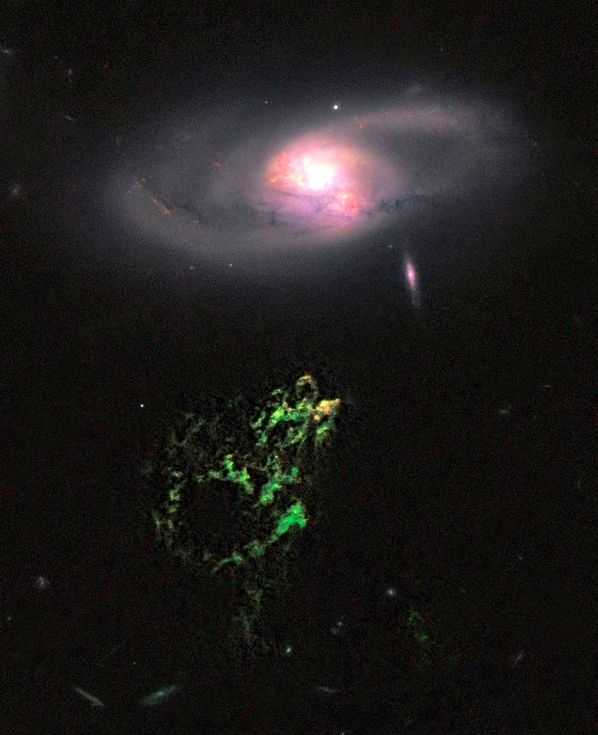
Il negozio di Hanny
[21] La Voorwerp di Hanny è l'unica parte visibile di una nube di gas che si estende intorno alla galassia IC 2497 a una distanza di 300.000 anni luce. L'oggetto è visibile perché un raggio proveniente dal nucleo della galassia lo illumina. Questo raggio proviene da un quasar che probabilmente si è spento negli ultimi 200.000 anni. La Voorwerp di Henny è grande quanto la Via Lattea e il suo colore verde brillante deriva dall'ossigeno incandescente.
Hubble/ESA, 2011

Slide 61
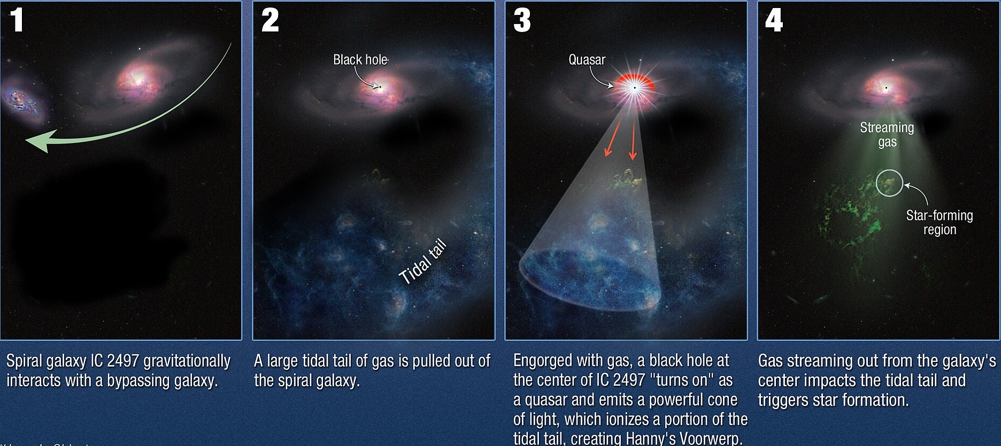
Il negozio di Hanny

Slide 62
Domanda
Come possiamo conoscere il cosmo?

Slide 63
Domanda
Come possiamo conoscere il cosmo?
Risposta
Luce!

Slide 64
Che cos'è la luce?
Notes:
Note per gli intermediari:
Lasciate agli studenti il tempo di riflettere su questa domanda.
Se riescono a ricordare il limite di Coulomb e le varie reazioni nucleari del puzzle di gruppo, dovrebbero capire che la cattura dei neutroni potrebbe essere un processo importante per questo.

Slide 65



La luce è ...
... un'onda elettromagnetica
  = un campo elettrico e un campo magnetico, che oscillano perpendicolarmente l'uno all'altro
  nello spazio (in fase)
  Si diffonde alla
  alla velocità della luce
    nel vuoto:
    $E=h∙f=h∙\frac{c}{λ}$
... Il quanto d'azione di Planck

Slide 66


La luce è ...
... un'onda elettromagnetica
  = un campo elettrico e un campo magnetico, che oscillano perpendicolarmente l'uno all'altro
  nello spazio (in fase)
  Si diffonde alla
  alla velocità della luce
    nel vuoto:
    Generale:
... costante di campo elettrico
... costante di campo magnetico
... permeabilità
... costante dielettrica

Slide 67


La luce è ...
... una particella
  = la radiazione elettromagnetica, che consiste in quanti di energia oscillanti
    Fotoni
  Rilevamento: Effetto fotoelettrico
  I fotoni trasportano "porzioni di energia"
... Il quanto d'azione di Planck

Slide 68
Di che colore è una stella?
Notes:
Note per gli intermediari:
Lasciate agli studenti il tempo di riflettere su questa domanda.
Se riescono a ricordare il limite di Coulomb e le varie reazioni nucleari del puzzle di gruppo, dovrebbero capire che la cattura dei neutroni potrebbe essere un processo importante per questo.

Slide 69



La luce è ...
$c=λ∙f$
... velocità della luce
... lunghezza d'onda
... frequenza

Slide 70

Lunghezza d'onda [nm]
Notes:
Note per gli intermediari:
Il principio di stabilità spiega perché solo alcune aree della HRD sono "occupate" dalle stelle.

Slide 71
Analisi dei dati
Compito
Analizzare gli spettri delle stelle e misurare le abbondanze elementari. A tal fine, completare i compiti del foglio di lavoro
3.1 Foglio di lavoro sull'analisi dei dati
utilizzando lo strumento online
3.2 WebSME
Notes:
Note per gli intermediari:
Lasciate loro qualche minuto per esplorare la mappa interattiva dei nuclidi. Utilizzatela come passaggio al compito successivo con le reazioni nucleari.

Slide 72
Metallicità

Slide 73
Metallicità
Metalli

Slide 74

... Il litio è raro
  L'abbondanza di litio è dovuta principalmente alla nucleosintesi primordiale
  Il modello del Big Bang prevede un'abbondanza di litio superiore a quella misurata nel cosmo
Notes:
Note per gli intermediari:
Il principio di stabilità spiega perché solo alcune aree della HRD sono "occupate" dalle stelle.

Slide 75

... Il litio è raro
  L'abbondanza di litio è dovuta principalmente alla nucleosintesi primordiale
  Il modello del Big Bang prevede un'abbondanza di litio superiore a quella misurata nel cosmo
Il problema del litio primordiale
  Diffusione atomica?
  Processi di spallazione?
  Le reazioni nucleari sono state determinate in modo impreciso?
  La teoria del Big Bang è fallace?
Notes:
Note per gli intermediari:
Il principio di stabilità spiega perché solo alcune aree della HRD sono "occupate" dalle stelle.

Slide 76
Frequenza degli elementi chimici (sistema solare)

Slide 78
Nuclidi
Stelle
Cosmo
Perché il litio è così raro?
$ 100
Perché le stelle ruotano?
Quali nuclidi sono stati creati subito dopo il Big Bang?
$ 100
$ 100
Perché il nucleo della Terra è composto principalmente da nichel e ferro?
Perché gli spettri delle stelle presentano linee di assorbimento?
Come funziona l'espansione dell'universo?
$ 200
$ 200
$ 200
Perché esiste la radioattività?
Che cos'è una stella?
Cosa c'è stato prima del Big Bang?
$ 300
$ 300
$ 300

Slide 79
Astro-Jeopardy: Elenco di tutte le domande (questa pagina sarà cancellata in seguito)
Nuclidi
100: Perché il litio è così raro
200: Perché il nucleo della Terra è composto principalmente da nichel e ferro?
300: Perché esiste la radioattività?
Stelle
100: Perché le stelle ruotano?
200: Perché gli spettri delle stelle hanno linee di assorbimento?
300: Cos'è una stella?
Cosmo
100: Quali elementi chimici sono stati creati subito dopo il Big Bang?
200: Come funziona l'espansione dell'universo?
300: Cosa c'è stato prima del Big Bang?

Slide 80
Brainstorming
Compito
Aprire il
1. scheda di brainstorming
Discutete le risposte date all'inizio. Rispondereste in modo diverso ad alcune domande?

Slide 81

Sintesi
L'astrofisica nucleare è una complessa interazione di esperimenti di fisica nucleare, modelli stellari, osservazioni astronomiche, ecc.
Gli elementi chimici vengono creati nei processi che guidano l'intero universo.
L'abbondanza di elementi chimici è un indicatore dell'evoluzione cosmica
Con l'aiuto dell'astrofisica nucleare, stiamo cercando di ricostruire la storia e lo sviluppo del nostro universo.

Slide 82
Abbondanza degli elementi chimici (sistema solare)

Slide 83




Astrofisica nucleare
Osservazione astronomica
Astrofisica nucleare
Modellazione computazionale
Reazioni nucleari

Slide 84





Molte domande senza risposta
Come si creano gli elementi pesanti?
Come si evolve una galassia?
Cosa succede in una stella di neutroni e quando le stelle di neutroni si fondono?
Cosa possiamo imparare sul Big Bang con l'aiuto dell'astrofisica nucleare?
Oggi abbiamo solo scalfito la superficie del mondo dell'astrofisica nucleare!
[26]
[25] Galassia stellare M82
[01] I pilastri della creazione
Notes:
Note per gli intermediari:
Attenzione, alcune animazioni in questa diapositiva
È importante far capire agli studenti che abbiamo messo solo un dito nel campo scientifico dell'astrofisica nucleare.
L'obiettivo non è quello di rispondere a tutte le domande, ma piuttosto di sollevarne altre per motivare le persone a impegnarsi sul tema anche dopo la masterclass.

Slide 85
La fine di un viaggio attraverso gli elementi

